Slide 1
Prediksi Indeks Harga Saham LQ45 dengan Model Gated Recurrent Unit – Ordinary Differential Equation
Fattan Raditya Anggoro
2206812533
Dosen Pembimbing 1: Drs. Gatot Fatwanto Hertono, M.Sc., Ph.D.
Dosen Pembimbing 2: Devvi Sarwinda, S.Si., M.Kom.
Dosen Penguji 1: Prof. Dr. Suryadi, M.T.
Dosen Penguji 2: Dr. Putri Zahra Kamalia, S.Si., M.Si.
Program Studi S1 Matematika Departemen Matematika
Fakultas Matematika dan Ilmu Pengetahuan Alam (FMIPA) - Universitas Indonesia
Gedung D, Kampus UI, Depok 16424, Telp. +62-21-7862719, Fax. +62-21-7863439, Email. dep.math@ui.ac.id
Notes:
Assalamualaikum warahmatullahi wabarakatuh, dan selamat pagi. Yang saya hormati Bapak Prof. Dr. Suryadi, M.T. dan Ibu Dr. Putri Zahra Kamalia, S.Si., M.Si. selaku dosen penguji, serta Bapak Drs. Gatot Fatwanto Hertono, M.Sc., Ph.D. dan Ibu Devvi Sarwinda, S.Si., M.Kom. selaku dosen pembimbing.
Perkenalkan, nama saya Fattan Raditya Anggoro. Pada kesempatan ini, izinkan saya mempresentasikan hasil penelitian tugas akhir saya yang berjudul "Prediksi Indeks Harga Saham LQ45 dengan Model GRU-ODE".

Slide 2
Pendahuluan
Model
Implementasi
Penutup

Slide 3
Pendahuluan

Slide 4




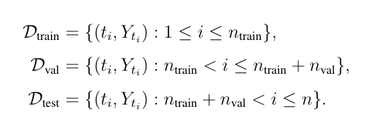
Pendahuluan
Konsep Dasar
Pengertian Saham
Indeks Saham
Saham adalah tanda penyertaan modal dalam suatu perusahaan terbatas yang merupakan satuan nilai pembukuan yang menunjukkan bagian kepemilikan atas sebuah perusahaan
Tingginya likuiditas LQ45 menjadikannya sangat sensitif terhadap perubahan informasi pasar, sehingga pergerakannya menjadi representasi utama aktivitas perdagangan di bursa
01.
Pendahuluan
Seorang investor dapat melakukan jual beli saham dalam sebuah medium bernama pasar modal
LQ45
02.
Model
Data yang akan digunakan dalam penelitian ini adalah Indeks Saham Intraday LQ45.
Machine Learning
Time-Series
03.
Implementasi
Time-Series adalah sekumpulan observasi yang dicatat secara berurutan dalam interval waktu.
Supervised Learning
Data Splitting:
04.
Regression
Training
Validation
Test
Penutup
Notes:
Pertama, saya mulai dari konsep dasar. Saham adalah tanda penyertaan modal dalam suatu perusahaan terbatas yang menunjukkan bagian kepemilikan atas perusahaan tersebut. Jual beli saham dilakukan investor dalam suatu medium bernama pasar modal.
Dalam pasar modal terdapat berbagai indeks yang mengukur performa pasar modal, salah satunya LQ45. Indeks ini memiliki likuiditas yang tinggi sehingga sangat sensitif terhadap perubahan informasi pasar. Karena itu, pergerakannya menjadi representasi utama aktivitas perdagangan di bursa. Data yang saya gunakan dalam penelitian ini adalah Indeks Saham Intraday LQ45.
Dari sisi metode, penelitian ini berada pada ranah machine learning, khususnya supervised learning untuk kasus regression. Data yang ditangani berupa time-series , yaitu sekumpulan observasi yang dicatat secara berurutan dalam interval waktu. Data ini kemudian dibagi menjadi tiga bagian: training set, validation set, dan test set.

Slide 5
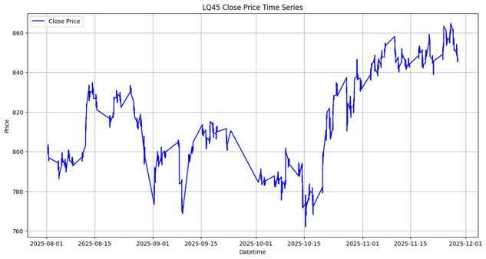
Pendahuluan
Konsep Dasar
Kenapa LQ45?
LQ45 merepresentasikan 45 saham dengan likuiditas tinggi dan kapitalisasi pasar besar di Bursa Efek Indonesia.
Likuiditas tinggi membuat LQ45 sensitif terhadap informasi pasar dan relevan sebagai benchmark aktivitas bursa.
Harga saham intraday bersifat dinamis, non-linear, dan interval waktunya tidak seragam, sehingga dibutuhkan model yang mampu mempelajari pola temporal dan irregularitas.
01.
Pendahuluan
02.
Model
03.
Masalah utama penelitian adalah melakukan forecasting ketika jarak waktu antar observasi tidak sama.
Implementasi
5 menit
90 menit
1.020 menit
3.900 menit
11.520 menit
interval normal
istirahat siang
overnight close
akhir pekan
gap panjang / libur
04.
Rumusan Masalah
Penutup
Bagaimana memahami karakteristik pergerakan Indeks Harga Saham LQ45 intraday interval 5 menit?
Bagaimana membangun model GRU-ODE untuk forecasting data LQ45 intraday yang bersifat irregular time-series?
Bagaimana performa GRU-ODE dibandingkan dengan model GRU baseline yang memproses hidden state secara diskrit?
Notes:
Mengapa LQ45 dalam penelitian ini? Karena LQ45 merepresentasikan 45 saham dengan likuiditas tinggi dan kapitalisasi pasar besar di Bursa Efek Indonesia, sehingga relevan sebagai benchmark aktivitas bursa. Namun, harga saham intraday bersifat dinamis, non-linear, dan interval waktunya tidak seragam.
Inilah inti permasalahan penelitian: bagaimana melakukan forecasting ketika jarak waktu antar observasi tidak sama. Sebagai gambaran, gap antar data pada data intraday bisa bervariasi mulai dari 5 menit pada interval normal, 90 menit saat istirahat siang, 1.020 menit untuk overnight close, 3.900 menit untuk akhir pekan, hingga 11.520 menit untuk gap libur panjang.
Dari latar belakang ini, saya merumuskan tiga rumusan masalah:
Bagaimana karakteristik pergerakan Indeks Harga Saham LQ45 intraday pada interval 5 menit?
Bagaimana membangun model GRU-ODE untuk forecasting data LQ45 intraday yang bersifat irregular time-series?
Bagaimana performa GRU-ODE dibandingkan dengan model GRU baseline yang memproses hidden state secara diskrit?

Slide 6
Pendahuluan
Batasan Penelitian
Batasan ini membuat penelitian fokus pada satu target utama, yaitu prediksi closing price LQ45 berikutnya.
01.
Aspek
Batasan
Pendahuluan
Dataset
Closing price Indeks Harga Saham LQ45 dari Yahoo Finance
02.
Frekuensi
Observasi intraday interval 5 menit
Model
Periode
1 Agustus 2025 − 28 November 2025
03.
Implementasi
Evaluasi Model
MAE, RMSE, dan MAPE
Implementasi
Simulasi berbasis Python dengan library deep learning
04.
Penutup

Slide 7
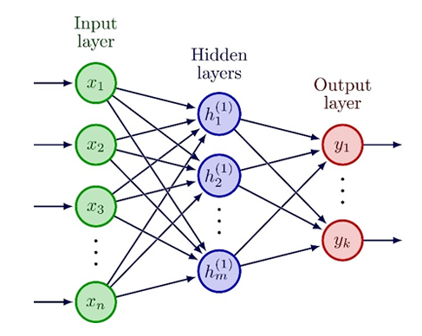
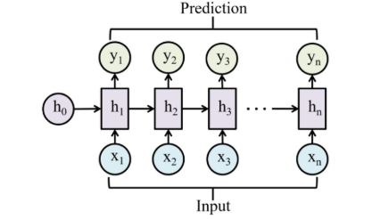


Pendahuluan
Deep Neural Network dan Backpropagation
Multilayer Perceptron
Recurrent Neural Network
Lapisan ini menerima fitur sebagai input
01.
Memproses input dan diteruskan ke lapisan selanjutnya (proses komputasi terjadi)
Pendahuluan
Informasi dari hidden layer untuk hasil akhir dari model
02.
Model
Aliran informasi dari kiri (input) ke kanan (output) melalui hidden layer, dengan setiap garis menunjukkan bobot (w)
RNN adalah jenis neural network yang dirancang khusus untuk memproses data sekuensial dengan memanfaatkan recurrent connection
03.
Implementasi
Fungsi Aktivasi
Peran utama dari fungsi aktivasi adalah untuk memperkenalkan sifat non-linearitas.
04.
Sigmoid
Tanh
Penutup
Fungsi sigmoid akan digunakan pada GRU-ODE Layer pada reset gate dan update gate.
Fungsi aktivasi Tanh digunakan pada pada GRU-ODE layer untuk menentukan derivatif hidden state.
Notes:
Sebelum masuk ke inti penelitian, kita akan membahas konsep dasar yang penting untuk dibahas terlebih dahulu.
Pertama, mengenai Multilayer Perceptron, sebuahbentuk paling dasar dari neural network, terdiri dari sekumpulan neuron yang megambil input, menghitung weighted sum, dan mengakyivasi fungsi aktivasi untuk menghasilkan output
Untuk data sekuensial seperti time-series, metode yang popular digunakan adalah Recurrent Neural Network (RNN), yang adalah adalah jenis NN yang memanfaatkan recurrent connection untuk memproses informasi antar waktu.
Kemudian, ada Fungsi aktivasi yang berperan memperkenalkan sifat non-linearitas, yaitu mengubah hasil fungsi linear (pre-activation value) pada node input menjadi nilai aktivasi dari node input (post-activation value). Pada penelitian ini, fungsi aktivasi yang digunakan adalah sigmoid dan tanh

Slide 8
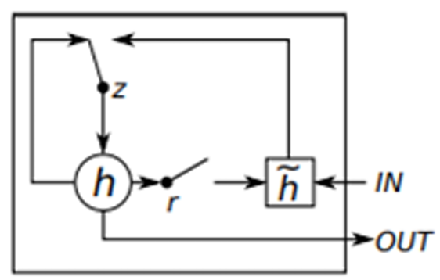
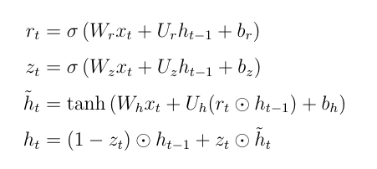
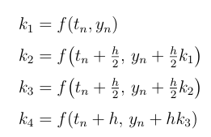


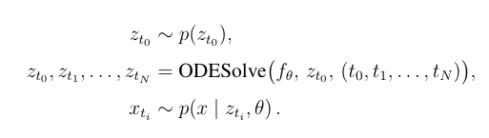
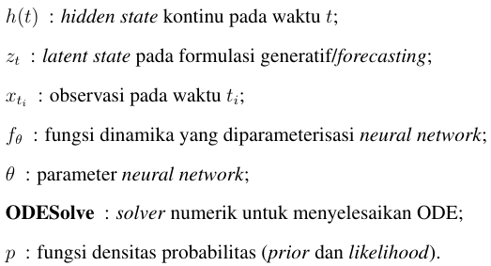
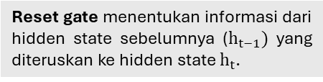

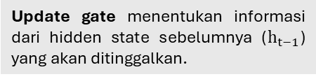



Pendahuluan
Gated Recurrent Unit
Gated Recurrent Unit
Ordinary Differential Equation
GRU dirancang untuk mengatasi vanishing gradient yang kerap terjadi pada model RNN Ketika memproses data sekuensial dengan dependensi jangka panjang.
Persamaan yang melibatkan sebuah fungsi satu variabel independen (umumnya waktu, t) dan satu atau lebih turunannya (derivatif) terhadap variabel tersebut. Metodenya:
01.
Pendahuluan
GRU memiliki dua gate dalam arsitekturnya:
Algoritma model Gated Recurrent Unit dituliskan sebagai
Metode Euler
Metode Runge-Kutta Orde 4
Update gate menentukan informasi dari hidden state sebelumnya ($h_{t−1}$) yang akan ditinggalkan.
Evaluasi nilai fungsi f pada beberapa titik.
02.
Memperkirakan nilai dengan slope (kemiringan) fungsi f pada titik.
Model
Reset gate menentukan informasi dari hidden state sebelumnya ($h_{t−1})$ yang diteruskan ke hidden state $h_{t}$.
Bottleneck?
Neural Ordinary Differential Equation
03.
Implementasi
Neural ODE memodelkan dinamika sistem sebagai proses yang kontinu dengan memparameterisasi derivatif dari hidden state terhadap waktu menggunakan neural network.
GRU memproses hidden state secara diskrit. Model ini secara implisit mengasumsikan jarak antar observasi sama.
04.
t₁
t₂
t₃
t₄
t₅
Penutup
$$∆t$$
$$∆t$$
$$∆t$$
$$∆t$$
Asumsi interval sama
Masalah: observasi intraday LQ45 memiliki gap waktu yang berbeda-beda. Hal ini merupakan penyederhanaan yang signifikan.
Notes:
GRU dirancang untuk mengatasi masalah vanishing gradient yang sering terjadi pada RNN Ketika memproses data sekuensial dengan dependensi jangka panjang. GRU memiliki dua gate: update gate yang menentukan informasi dari hidden state sebelumnya yang akan ditinggalkan, dan reset gate yang menentukan informasi yang diteruskan ke hidden state berikutnya. Terdapat juga candidate hidden state yang ketiganya direpresentasikan dengan persamaan berikut.
Namun, di sinilah letak bottleneck-nya: GRU memproses hidden state secara diskrit, sehingga secara implisit mengasumsikan jarak antar observasi selalu sama. Padahal, observasi intraday LQ45 memiliki gap waktu yang berbeda-beda. Asumsi interval seragam ini merupakan penyederhanaan yang signifikan dan menjadi celah yang ingin diatasi.

Slide 9
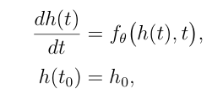
Pendahuluan
Neural ODE
Neural Ordinary Differential Equation
Diperkenalkan oleh Chen et. al. (2018), Neural ODE memodelkan evolusi hidden state secara kontinu dengan memparameterisasi derivatifnya menggunakan neural network.
01.
Pendahuluan
02.
Hidden state tidak hanya berubah pada titik waktu tetap, tapi NODE belajar bagaimana hidden state berubah sepanjang waktu.
Model
Neural ODE menjawab bottleneck pada GRU
03.
Irregular time-series memiliki Δt yang bervariasi. Neural ODE mendefinisikan hidden state sebagai fungsi kontinu dari waktu yang diaproksimasi secara numerik dengan ODE, sehingga secara alami menangani interval waktu yang irregular
Implementasi
04.
Penutup
Notes:
Kemudian ada Neural ODE, yang diperkenalkan oleh Chen dkk. pada 2018. Neural ODE memodelkan evolusi hidden state secara kontinu dengan memparameterisasi turunannya menggunakan neural network. Artinya, model belajar bagaimana hidden state berubah sepanjang waktu, bukan hanya pada titik observasi tetap.
Irregular time-series memiliki Δt yang bervariasi. Neural ODE mendefinisikan hidden state sebagai fungsi kontinu dari waktu yang diaproksimasi secara numerik dengan ODE, sehingga secara alami menangani interval waktu yang irregular

Slide 10


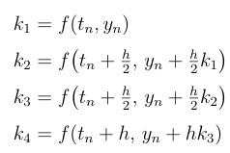
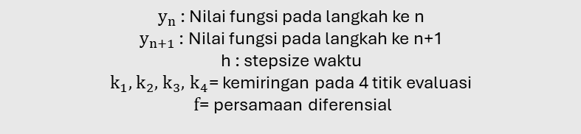
Pendahuluan
ODE Solver
Dalam konteks Neural ODE, diperlukan metode solver ODE secara numerik un tuk memodelkan evolusi kontinu dari hidden state dan kedua titik observasi. Dalam penelitian ini, digunakan 2 ODE Solver yang akan di-treat sebagai hyperparameter.
01.
Pendahuluan
Euler
Runge Kutta Orde 4
02.
Model
Dengan 4 titik evaluasi:
03.
Implementasi
$$y_{n}\text{ : }\text{Nilai} \text{fungsi} \text{pada} \text{langkah} \text{ke} \text{n}$$
$$y_{n+1}\text{ : }\text{Nilai} \text{fungsi} \text{pada} \text{langkah} \text{ke} \text{n}\text{+1}$$
$$\text{h}\text{ : }\text{stepsize} \text{waktu}$$
$k_{1},$ $k_{2},$ $k_{3},$ $k_{4}$= kemiringan pada 4 titik evaluasi
$f$= persamaan diferensial
04.
Penutup
Notes:
Dalam konteks Neural ODE, diperlukan metode solver ODE secara numerik un tuk memodelkan evolusi kontinu dari hidden state dan kedua titik observasi. Pada penelitian ini saya mempertimbangkan dua metode: metode Euler yang sederhana dengan satu titik evaluasi, dan metode Runge-Kutta orde 4 (RK4) yang menggunakan empat titik evaluasi sehingga lebih akurat dalam mengaproksimasi solusi. Kedua metode tersebut secara matematis dinyatakan sebagai berikut:

Slide 11

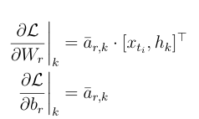
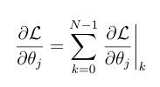


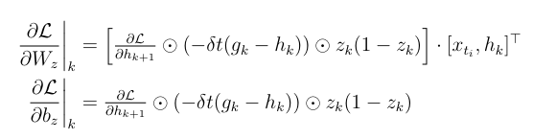


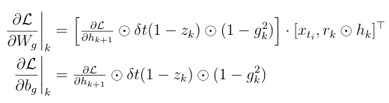


Pendahuluan
Optimasi Parameter
Turunan Loss Function terhadap Hidden State
Akumulasi Gradient Lintas Substep
Turunan terhadap parameter reset gate Wr dan br
01.
Pendahuluan
Sinyal error pada tiap substep selanjutnya diperoleh melalui rekursi mundur (adjoint recursion)
02.
Model
Turunan Loss Function terhadap Parameter Gate
03.
Optimasi dengan Adam
Implementasi
Turunan terhadap parameter update gate Wz dan bz
Rerata Gradien
Rerata Kuadrat Gradient
04.
Penutup
Turunan terhadap parameter candidate gate Wg dan bg
Koreksi Bias
Pembaruan Parameter

Slide 12

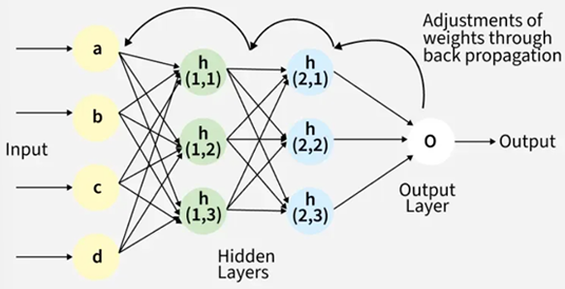
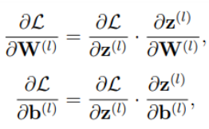
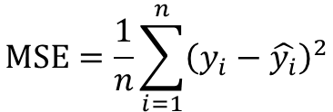
Pendahuluan
Optimasi Parameter
Loss Function
Backpropagation
Loss function diselesaikan melalui dua tahapan utama
01.
Forward Pass: fitur masuk melalui input layer dan diteruskan secara sekuensial ke hidden layer hingga mencapai output layer untuk menghasilkan nilai akhir.
Pendahuluan
1
Loss function memodelkan jarak antara nilai prediksi dan actual, sehingga harus diminimumkan. Loss function yang akan digunakan dalam penelitian ini adalah Mean Squared Error:
02.
Backpropagation: Menghitung gradien dari loss function terhadap setiap bobot dan bias di seluruh jaringan
Model
2
$$\text{MSE}=\frac{1}{n}\sum_{i=1}^{n}{{\left(y_{i}−\hat{y_{i}}\right)}^{2}}$$
03.
Optimasi dengan Adam
Implementasi
Gradient
Rerata Gradien
Rerata Kuadrat Gradient
04.
gradien adalah sebuah vektor yang berisi kumpulan turunan parsial dari loss function terhadap seluruh parameter model (seperti bobot dan bias).
Penutup
Koreksi Bias
Pembaruan Parameter
Notes:
Proses pelatihan model bertujuan meminimalkan loss function. Saya menggunakan Mean Squared Error (MSE) sebagai fungsi loss yang menunjukkan jarak antara nilai prediksi dan nilai aktual.
Optimasi dilakukan melalui dua tahap: forward pass untuk menghasilkan prediksi, dan backpropagation untuk menghitung gradien loss terhadap setiap bobot dan bias. Gradien ini adalah vektor turunan parsial dari loss terhadap seluruh parameter model seperti bobot dan bias. Pembaruan parameter dilakukan dengan optimizer Adam, yang menggabungkan rerata gradien dan rerata kuadrat gradien, yang menangkap variansi dari gradien beserta koreksi bias untuk pembaruan yang adaptif yang dinyatakan dengan 4 persamaan berikut .

Slide 13

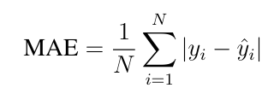
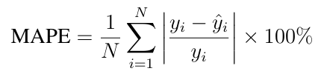
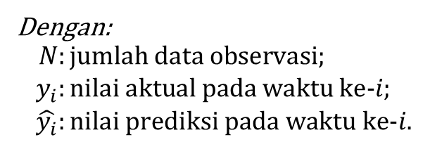
Pendahuluan
Metrik Evaluasi
Penelitian ini menggunakan metrik evaluasi Root Mean Squared Error (RMSE), Mean Absolute Error (MAE) dan Mean Absolute Percentage Error (MAPE) yang mampu mencerminkan performa model untuk data time-series (Hyndman & Kohler, 2006).
01.
Pendahuluan
Root Mean Squared Error
Mean Absolute Error
Mean Absolute Percentage Error
02.
Model
03.
Implementasi
Dengan:
$$\begin{aligned}N&:\text{jumlah} \text{data} \text{observasi}\text{;} \\ y_{i}&:\text{nilai} \text{aktual} \text{pada} \text{waktu} \text{ke}\text{-}i\text{;} \\ \hat{y_{i}}&:\text{nilai} \text{prediksi} \text{pada} \text{waktu} \text{ke}\text{-}i\text{.}\end{aligned}$$
04.
Penutup
Notes:
Untuk mengukur performa model, saya menggunakan tiga metrik yang sesuai untuk data time-series, yaitu RMSE, MAE, dan MAPE. Ketiganya dipilih karena mampu mencerminkan performa model secara komprehensif, sebagaimana digunakan oleh Hyndman dan Koehler (2006).
RMSE memberikan penalty yang besar apabila ada kesalahan outlier yang besar. MAE memperlakukan semua error secara linear. Apabila kedua metrik ini berbeda jauh, berarti ada outlier yang ekstrem dalam prediksi. MAPE sendiri mengukur rata rata persentase error absolut antara nilai prdiksi dan actual sehingga bersifat scale independent.

Slide 14
Model
Notes:
Selanjutnya kita masuk ke model yang akan dipropose pada penelitian ini

Slide 15


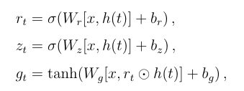

Model
Gated Recurrent Unit-Ordinary Differential Equation
GRU-ODE menggabungkan kelebihan GRU dan Neural ODE:
Model GRU-ODE
GRU
GRU-ODE
Neural ODE
01.
Pendahuluan
GRU mempelajari dependensi temporal jangka panjang dengan gating mechanism
GRU-ODE sebagai solusi untuk kasus irregular time-series forecasting
Neural ODE memodelkan evolusi hidden state secara kontinu.
02.
Model
GRU-ODE mendefinisikan evolusi hidden state h(t) melalui persamaan diferensial:
Integrasi Numerik Hidden State
03.
Dua skema integrasi yang digunakan dan dibandingkan:
Implementasi
Backpropagation pada GRU-ODE
04.
Dengan:
$dh/dt$= laju evolusi hidden state
$$z_{t}= reset gate$$
$$g_{t}= candidate hidden state$$
$$h(t)= hidden state pada h_{t-1}$$
Komponen zt (update gate) dan gt (kandidat hidden state) dihitung dari input x dan state terkini h(t) menggunakan
Penutup
Pelatihan model GRU-ODE dilakukan terhadap parameter θ = {Wr,Wz,Wg,br,bz,bg} menggunakan metode optimisasi berbasis gradien gradient descent.
Discretize-then-Optimize
Adjoint Method
Notes:
Masuk ke model utama. Untuk itu, diusulkan model hybrid GRU-ODE yang menggabungkan kelebihan dua pendekatan: GRU yang mampu mempelajari dependensi temporal jangka panjang melalui gating mechanism, dan Neural ODE yang memodelkan evolusi hidden state secara kontinu.
Gabungan ini menghasilkan model yang menjadi solusi untuk kasus irregular time-series forecasting. GRU-ODE mendefinisikan evolusi hidden state h(t) melalui sebuah persamaan diferensial, di mana laju perubahan state dipengaruhi oleh update gate dan selisih antara candidate state dan hidden state sebelumnya.

Slide 16
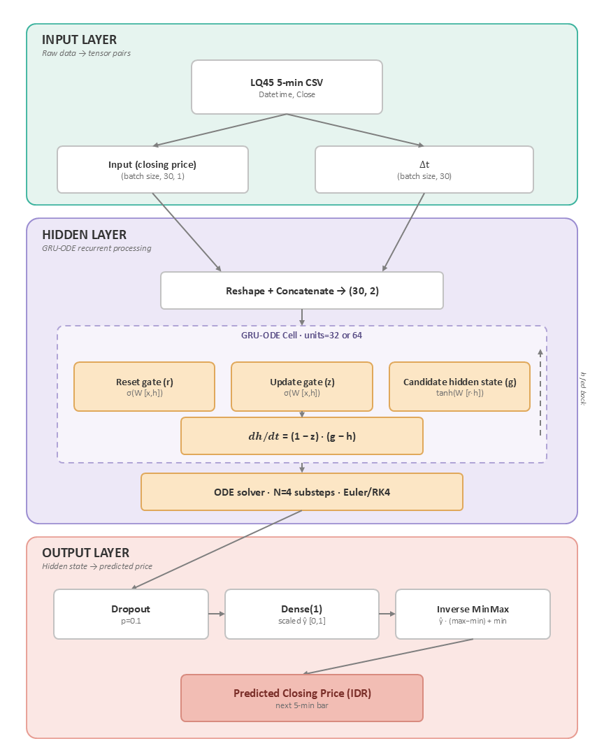
Implementasi
Gated Recurrent Unit-Ordinary Differential Equation
Ringkasan Model
01.
Input layer menerima dua input, yaitu feature sequencing harga closing price sepanjang 30 time step dan elapsed time.
Pendahuluan
02.
Model
Hidden Layer terdiri dari satu lapisan GRUODECell dengan hidden units yang membentuk fungsi fθ pada hidden state h(t) yang diselesaikan secara numerik dengan ODESolver.
03.
Implementasi
04.
Mengubah representasi hidden state hasil ODESolve menjadi satu nilai prediksi closing price Intraday LQ45 pada time step berikutnya.
Penutup

Slide 17
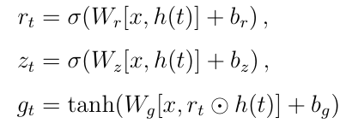

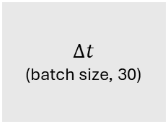
Model
Gated Recurrent Unit-Ordinary Differential Equation
Input Data
Struktur
Input Data
x (t)
Output Layer
01.
OHLC LQ45 Data
GRU-ODE Layer
Hidden state evolution
Pendahuluan
02.
Model
Input
Closing Price
(batch size, 30,1)
$$∆t$$
(batch size, 30)
03.
Implementasi
Concatenate to (30,2)
04.
Penutup

Slide 18

Model
Gated Recurrent Unit-Ordinary Differential Equation
Input Data
Struktur
Input Data
x (t)
Output Layer
01.
OHLC LQ45 Data
GRU-ODE Layer
Hidden state evolution
Pendahuluan
02.
Model
Input
Closing Price
(batch size, 30,1)
$$∆t$$
(batch size, 30)
03.
Implementasi
Concatenate to (30,2)
04.
Penutup
Notes:
Dari sisi arsitektur, model terdiri dari input layer, hidden layer, tempat evolusi hidden state terjadi, dan output layer.
Input model berasal dari data OHLC Intraday LQ45. Saya menggunakan closing price dan informasi Δt atau elapsed time. Keduanya digabungkan menjadi input berbentuk (30, 2). Jadi, model tidak hanya melihat harga, tetapi juga secara eksplisit memperhitungkan berapa lama jeda antar observasi.

Slide 19



Model
Gated Recurrent Unit-Ordinary Differential Equation
GRU-ODE
Struktur
Reset Gate
Input Data
x (t)
Output Layer
01.
GRU-ODE Layer
Hidden state evolution
Pendahuluan
02.
Update Gate
Model
03.
Candidate Hidden State
Implementasi
04.
Candidate Hidden State
Penutup
Notes:
Di dalam hidden layer, terdapat tiga komponen utama: reset gate dan update gate yang dihitung menggunakan fungsi aktivasi sigmoid, serta candidate hidden state yang dihitung menggunakan fungsi tanh. Ketiganya kemudian membentuk persamaan diferensial yang menggambarkan evolusi hidden state secara kontinu sepanjang interval waktu antar observasi.

Slide 20

Model
Gated Recurrent Unit-Ordinary Differential Equation
Output Layer
Struktur
Input Data
x (t)
Output Layer
01.
GRU-ODE Layer
Hidden state evolution
Pendahuluan
02.
$$output_{i}=h\left(t_{i}\right)W_{output}+b_{output}.$$
Model
03.
Predicted Closing Price
Implementasi
Hidden state yang dihasilkan pada GRU ODE layer selanjutnya diteruskan ke output layer untuk dipetakan secara linear untuk mendapat predicted closing price.
04.
Penutup
Notes:
Hidden state yang dihasilkan pada GRU-ODE layer selanjutnya diteruskan ke output layer, di mana ia dipetakan secara linear untuk memperoleh predicted closing price. Inilah keluaran akhir model berupa prediksi harga penutupan LQ45.

Slide 21
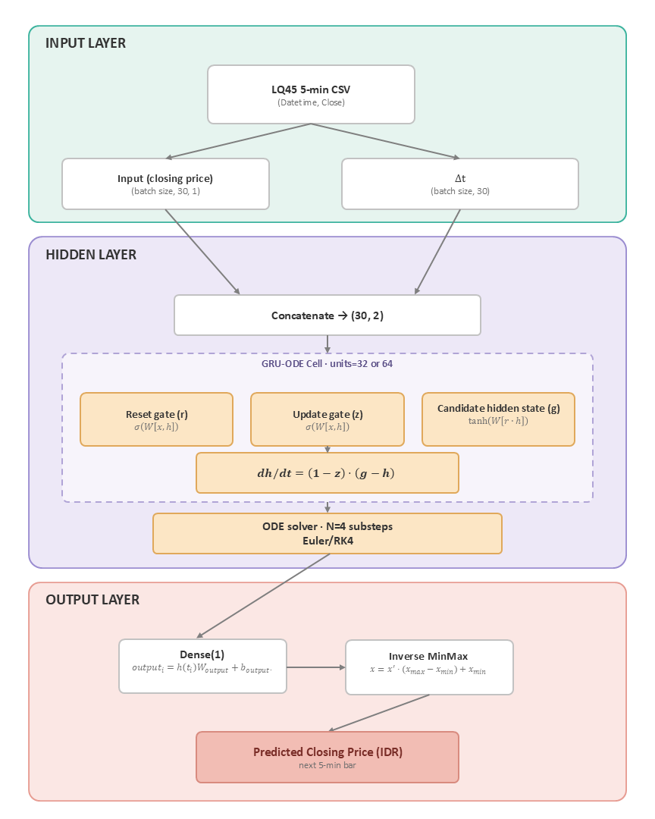
Implementasi
Gated Recurrent Unit-Ordinary Differential Equation
Ringkasan Model
01.
Input layer menerima dua input, yaitu feature sequencing harga closing price sepanjang 30 time step dan elapsed time.
Pendahuluan
02.
Model
Hidden Layer terdiri dari satu lapisan GRUODECell dengan hidden units yang membentuk fungsi fθ pada hidden state h(t) yang diselesaikan secara numerik dengan ODESolver.
03.
Implementasi
04.
Mengubah representasi hidden state hasil ODESolve menjadi satu nilai prediksi closing price Intraday LQ45 pada time step berikutnya.
Penutup

Slide 22

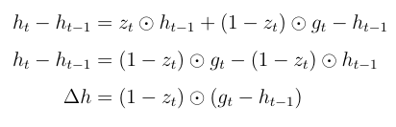
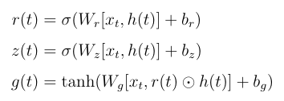

Model
Gated Recurrent Unit-Ordinary Differential Equation
Formulasi laju perubahan hidden state pada GRU-ODE diturunkan dari bentuk diskrit GRU melalui analogi struktural dengan langkah Euler forward pada persamaan diferensial biasa.
Persamaan diferensial yang mendefinisikan dinamika hidden state pada GRU-ODE:
01.
Pendahuluan
dengan komponen gate dan candidate hidden state yang bergantung pada waktu didefinisikan sebagai:
02.
Model
Untuk memudahkan notasi pada pembahasan selanjutnya, ruas kanan persamaan diferensial GRU-ODE mengikuti konvensi parameterisasi turunan hidden state oleh neural network (Chen et al., 2018):
Pada GRU-ODE, formulasi tersebut diperluas dengan menambahkan vektor input observasi x(t), sehingga persamaan dapat ditulis dalam bentuk yang lebih ringkas:
03.
Implementasi
04.
Penutup
dengan θ = {Wr,Wz,Wg,br,bz,bg} merupakan himpunan parameter GRU-ODE yang dipelajari selama pelatihan. Dengan formulasi tersebut, hidden state h(t) berevolusi secara kontinu terhadap waktu

Slide 23
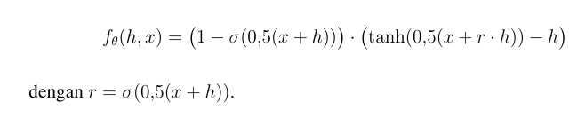
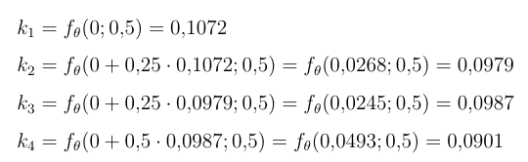

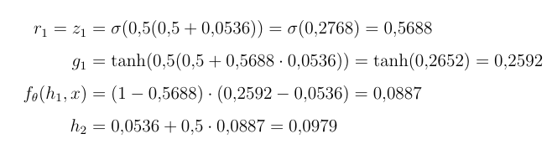
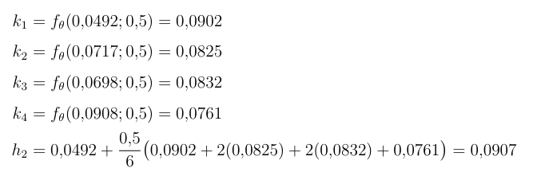
Model
Integrasi Numerik pada GRU-ODE
Untuk memperjelas mekanisme kedua ODE solver yang digunakan, pada subseksi berikut diberikan ilustrasi perhitungan dua langkah pada GRU-ODE dengan konfigurasi skalar sederhana.
Diasumsikan hidden state berdimensi satu (d = 1) dengan kondisi awal h0 = 0, input observasi x = 0,5, serta bobot dan bias gate sebagai berikut: Wr = Wz = Wg =0,5 danbr = bz = bg = 0.
01.
Pendahuluan
02.
Metode Euler
Metode RK4
Model
Langkah pertama dimulai dari h0 = 0 dan x = 0,5. Komponen gate dihitung terlebih dahulu:
Langkah pertama dimulai dari h0 = 0. Keempat evaluasi
turunan dihitung secara berurutan:
03.
Implementasi
Langkah kedua dimulai dari h1 = 0,0536. Komponen gate dihitung ulang dengan nilai hidden state yang baru:
Langkah kedua dimulai dari h1 = 0,0492. Keempat evaluasi turunan dihitung kembali
04.
Penutup

Slide 24
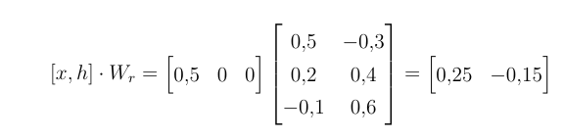
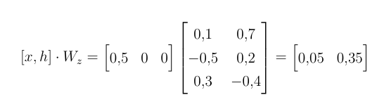
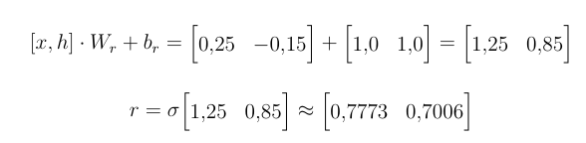
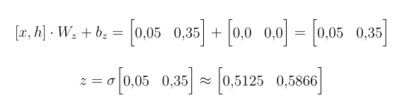

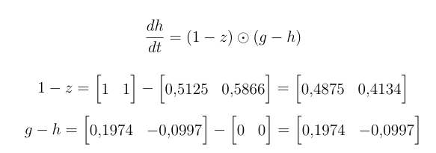
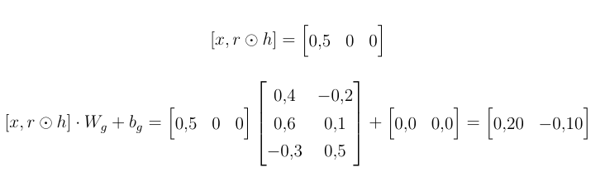

Model
Ilustrasi Perhitungan GRU-ODE
Pada ilustrasi ini, digunakan fitur input berupa harga closing price, jumlah substep N = 4, dimensi hidden state dh = 2, dan ODE solver berupa metode Euler.
Reset Gate
Update Gate
01.
Pendahuluan
02.
Tambahkan bias dan fungsi sigmoid:
Tambahkan bias dan fungsi sigmoid:
Model
03.
Implementasi
Candidate Hidden State
Kelajuan Hidden State dan Hidden State baru
04.
Penutup

Slide 25
Implementasi
Notes:
Selanjutnya masuk ke bagian implementasi

Slide 26
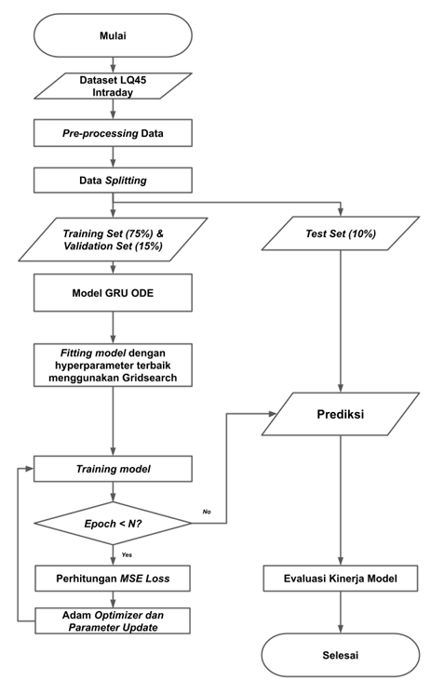
Model
Alur Penelitian
01.
Pendahuluan
02.
Model
03.
Implementasi
04.
Penutup
Notes:
Secara ringkas, alur penelitian saya adalah sebagai berikut. Dimulai dari dataset LQ45 intraday, dilakukan pre-processing dan data splitting. Data dibagi menjadi training set dan validation set untuk membangun serta model GRU-ODE, sementara test set digunakan untuk evaluasi akhir.
Hyperparameter terbaik dicari menggunakan grid search. Model kemudian dilatih secara iteratif: menghitung MSE loss, melakukan pembaruan parameter dengan Adam optimizer, hingga jumlah epoch terpenuhi. Setelah itu dilakukan prediksi dan evaluasi kinerja model pada test set.

Slide 27
Implementasi
Deskripsi Data
• Sumber : Yahoo Finance
• Periode : 1 Agustus 2025 − 28 November 2025
• Frekuensi : observasi intraday 5 menit
• Jumlah sampel : 4.736
• Target : closing price berikutnya
01.
Pendahuluan
02.
Model
03.
Implementasi
04.
Penutup

Slide 28
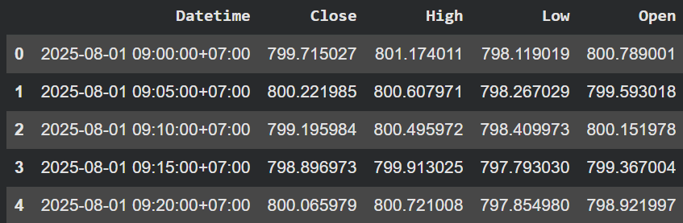

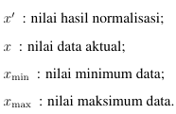

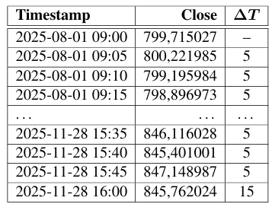
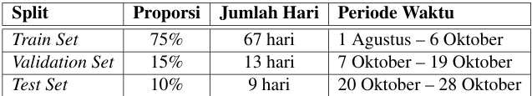
Implementasi
Deskripsi Data
Input dan Pre-Processing Data
Normalisasi
01.
Dilakukan min-max normalization pada data train dengan:
Pendahuluan
02.
Kemudian akan dilakukan denormalisasi dengan:
Model
03.
Data Splitting
Implementasi
04.
Penutup
Notes:
Data yang digunakan adalah Indeks Harga Saham LQ45 intraday. Dapat dilihat pada selisih waktu antar observasi, delta t nya ada yang berbeda, yang menjunjukkan bahwa ini adalah data dengan interval waktu tidak seragam. Kemudian menerapkan min-max normalization pada data dengan target interval [0,1], dengan denormalisasi dilakukan kembali saat interpretasi hasil.
Untuk data splitting, saya membagi data dengan proporsi 75% training (67 hari, 1 Agustus–6 Oktober), 15% validation (13 hari, 7–19 Oktober), dan 10% test (9 hari, 20–28 Oktober). Total data mencapai 4.736 sampel.

Slide 29
Implementasi
Hyperparameter Tuning
Hyperparameter tuning dilakukan menggunakan Grid Search.
01.
Kandidat Hyperparameter
Hyperparameter Terbaik
Pendahuluan
Hyperparameter | Nilai | Referensi
Hidden Units | 32 dan 64 | Kurniasari et al., 2023
Learning Rate | 0,001 dan 0,0001 | Tshamaroh et al., 2025
Batch Size | 32 dan 64 | Kurniasari et al., 2023
ODE Solver | Euler dan RK4 | De Brouwer et al., 2019
Hyperparameter | Nilai
Hidden Units | 32
Learning Rate | 0,001
Batch Size | 16
ODE Solver | RK4
02.
Model
03.
Implementasi
04.
Penutup
16 kombinasi hyperparameter terhasilkan. Konfigurasi terbaik dipilih berdasarkan metrik MAE pada validation set terendah.
Notes:
Proses tuning dilakukan terhadap empat hyperparameter dengan menggunakan Grid Search: hidden units (32 dan 64), learning rate (0,001 dan 0,1), batch size (32 dan 64), dan ODE solver (Euler dan RK4), yang masing-masing mengacu pada penelitian terdahulu.
Dari kombinasi tersebut dihasilkan 16 konfigurasi, dan konfigurasi terbaik dipilih berdasarkan metrik MAE terendah pada validation set.
Konfigurasi terbaik yang diperoleh adalah 32 hidden units, learning rate 0,001, batch size 16, dan solver RK4.

Slide 30
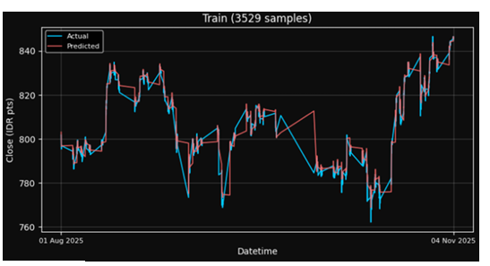
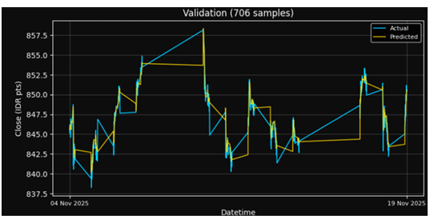
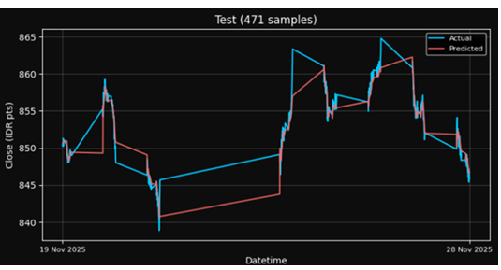
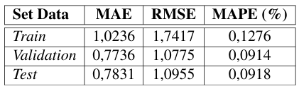
Implementasi
Forecasting Indeks Harga Saham Intraday LQ45
Implementasi Model GRU-ODE
Hasil Prediksi Train Test
Hasil Prediksi Validation Set
Hasil Prediksi Test Set
01.
Pendahuluan
02.
Model
Metrik evaluasi yang diperoleh untuk setiap set pada model terbaik:
03.
Implementasi
04.
Penutup
Best Model: MAE 0,8229 | RMSE 1,1217 | MAPE 0,0964%
Notes:
Dengan konfigurasi terbaik tersebut, model GRU-ODE memberikan hasil prediksi sebagai berikut pada ketiga set data. Pada test set, model menghasilkan MAE 0,7831, RMSE 1,0955, dan MAPE 0,0918%.
Pada ketiga grafik ini, garis biru menunjukkan nilai aktual dan garis merah menunjukkan hasil prediksi model
Grafik pertama, Hasil Prediksi Train, menggunakan 3.529 sampel. Di sini terlihat garis prediksi mampu mengikuti pola pergerakan harga aktual dengan baik, termasuk saat harga naik maupun turun.
Grafik kedua, Validation Set dengan 706 sampel, dan grafik ketiga, Test Set dengan 471 sampel, menunjukkan hal yang konsisten. Garis prediksi tetap rapat dengan garis aktual, yang berarti model tidak hanya menghafal train set (overfitting), tetapi juga mampu melakukan generalisasi pada data yang belum pernah dilihat sebelumnya.“
nilai error pada data validasi dan uji justru lebih kecil dibanding data latih. Ini merupakan indikasi yang sangat baik, karena artinya model tidak mengalami overfitting dan tetap stabil saat dihadapkan pada data baru

Slide 31

Implementasi
Forecasting Indeks Harga Saham Intraday LQ45
Perbandingan Performa GRU-ODE vs GRU pada Test Set:
01.
Pendahuluan
02.
Model
03.
Hasil ini menunjukkan bahwa pemodelan hidden state secara kontinu dengan pendekatan hybrid GRU-ODE lebih efektif dibandingkan GRU untuk kasus prediksi Indeks Harga Saham Intraday LQ45.
Implementasi
04.
Penutup
GRU-ODE > GRU untuk forecasting pada dataset LQ45 intraday irregular
Notes:
Ini adalah temuan utama penelitian. Dibandingkan dengan GRU baseline pada test set, GRU-ODE menurunkan error secara signifikan: 32,84% pada MAE, 26,28% pada RMSE, dan 32,89% pada MAPE.
Hasil ini menunjukkan bahwa pemodelan hidden state secara kontinu dengan pendekatan hybrid GRU-ODE lebih efektif dibandingkan GRU untuk kasus prediksi Indeks Harga Saham Intraday LQ45.

Slide 32
Penutup

Slide 33
Penutup
Kesimpulan dan Saran
Kesimpulan
Saran
Data Indeks Harga Saham LQ45 intraday periode 1 Agustus 2025 hingga 28 November 2025 terdiri dari 4.736 sampel dengan karakteristik irregular time-series. Ketidakteraturan ini muncul karena adanya jeda perdagangan, seperti istirahat siang, penutupan pasar, akhir pekan, dan hari libur.
Model GRU-ODE berhasil dibangun dengan menggabungkan mekanisme gating pada GRU dan evolusi hidden state secara kontinu dengan ODE solver. Model ini menggunakan closing price dan elapsed time sebagai input untuk menangkap pola pergerakan harga sekaligus ketidakteraturan interval waktu.
Hasil Grid Search menunjukkan konfigurasi terbaik diperoleh pada 32 hidden units, learning rate 0,001, batch size 16, dan solver RK4. Pada test set, model menghasilkan MAE 0,7831, RMSE 1,0955, dan MAPE 0,0918%. Dibandingkan GRU, GRU-ODE menurunkan error sebesar 32,84% pada MAE, 26,28% pada RMSE, dan 32,89% pada MAPE, sehingga lebih sesuai untuk forecasting data LQ45 intraday yang bersifat irregular.
Penelitian selanjutnya dapat menggunakan periode data yang lebih panjang atau indeks saham lain untuk menguji generalisasi model GRU-ODE
01.
Pendahuluan
Penelitian lanjutan dapat membandingkan GRU-ODE dengan model berbasis Neural ODE lain, seperti Latent ODE, ODE-RNN, atau GRU-ODE-Bayes.
02.
Model
03.
Implementasi
Penggunaan ODE solver adaptif dapat dieksplorasi untuk menangani gap waktu yang besar dengan lebih akurat.
04.
Penutup
Penambahan fitur eksternal, seperti volume perdagangan, indeks global, atau sentimen berita, dapat dipertimbangkan untuk meningkatkan akurasi prediksi.
Notes:
Sebagai kesimpulan:
Data LQ45 intraday periode 1 Agustus hingga 28 November 2025 terdiri dari 4.736 sampel dengan karakteristik irregular time-series. Ketidakteraturan ini muncul akibat jeda perdagangan seperti istirahat siang, penutupan pasar, akhir pekan, dan hari libur.
Model GRU-ODE berhasil dibangun dengan menggabungkan gating mechanism pada GRU dan evolusi hidden state kontinu melalui ODE solver, menggunakan closing price dan elapsed time sebagai input.
Pada test set, model menghasilkan MAE 0,7831, RMSE 1,0955, dan MAPE 0,0918%, serta menurunkan error sebesar 32,84% (MAE), 26,28% (RMSE), dan 32,89% (MAPE) dibandingkan GRU. Dengan demikian, GRU-ODE lebih sesuai untuk forecasting data LQ45 intraday yang bersifat irregular.
Untuk penelitian selanjutnya, saya menyarankan penggunaan periode data yang lebih panjang atau indeks saham lain untuk menguji generalisasi, perbandingan dengan model berbasis Neural ODE lain seperti Latent ODE atau ODE-RNN, eksplorasi ODE solver adaptif, serta penambahan fitur eksternal seperti volume perdagangan atau sentimen berita.

Slide 34
Daftar Referensi
Adebiyi, A. A., Adewumi, A. O., and Ayo, C. K. (2014). Comparison of ARIMA and artificial neural networks models for stock price prediction. Journal of Applied Mathematics, 2014:1–7.
Arthur, W. B. (1999). Complexity and the economy. Science, 284(5411):107–109.
Bao, W., Yue, J., and Rao, Y. (2017). A deep learning framework for financial time series using stacked autoencoders and long-short term memory. PLoS ONE, 12(7):e0180944.
Baydin, A. G., Pearlmutter, B. A., Radul, A. A., and Siskind, J. M. (2018). Automatic differentiation in machine learning: A survey. Journal of Machine Learning Research, 18(153):1–43.
Bengio, Y., Simard, P., and Frasconi, P. (1994). Learning long-term dependencies with gradient descent is difficult. IEEE Transactions on Neural Networks, 5(2):157–166.
Bergmeir, C. and Benítez, J. M. (2012). On the use of cross-validation for time series predictor evaluation. Information Sciences, 191:192–213.
Bursa Efek Indonesia (2022). Indeks saham LQ45. https://www.idx.co.id/. Diakses 2025.
Bursa Efek Indonesia (2024). Statistik pasar modal indonesia 2024. https://www.idx.co.id/. Diakses 2025.
Bursa Efek Indonesia (2025). Data historis indeks LQ45 tahun 2025. https://www.idx.co.id/. Diakses 2025.
Chai, T. and Draxler, R. R. (2014). Root mean square error (RMSE) or mean absolute error (MAE)? – arguments against avoiding RMSE in the literature. Geoscientific Model Development, 7(3):1247–1250.
Chen, R. T. Q., Rubanova, Y., Bettencourt, J., and Duvenaud, D. K. (2018). Neural ordinary differential equations. In Advances in Neural Information Processing Systems (NeurIPS).
Cho, K., van Merriënboer, B., Gulcehre, C., Bahdanau, D., Bougares, F., Schwenk, H., and Bengio, Y. (2014). Learning phrase representations using RNN encoder–decoder for statistical machine translation. In Proceedings of the 2014 Conference on Empirical Methods in Natural Language Processing (EMNLP), pages 1724–1734.
Chung, J., Gulcehre, C., Cho, K., and Bengio, Y. (2014). Empirical evaluation of gated recurrent neural networks on sequence modeling. In NIPS 2014 Workshop on Deep Learning and Representation Learning. arXiv:1412.3555.
Cryer, J. D. and Chan, K.-S. (2008). Time Series Analysis: With Applications in R. Springer, 2 edition.
De Brouwer, E., Simm, J., Arany, A., and Moreau, Y. (2019). GRU-ODE-Bayes: Continuous modeling of sporadically-observed time series. In Advances in Neural Information Processing Systems 32 (NeurIPS 2019), pages 7379–7390.
GeeksforGeeks (2025). Backpropagation in neural network. Diakses pada: 25 Mei 2026.
GeeksforGeeks (2026). Derivative of the sigmoid function. Diakses pada 25 Mei 2026.
Glorot, X. and Bengio, Y. (2010). Understanding the difficulty of training deep feedforward neural networks. In Proceedings of the 13th International Conference on Artificial Intelligence and Statistics (AISTATS), volume 9 of Proceedings of Machine Learning Research, pages 249–256. PMLR.
Goodfellow, I., Bengio, Y., and Courville, A. (2016). Deep Learning. MIT Press, Cambridge, MA.
Hadi, F., Pristyanto, Y., and Prastyo, P. H. (2021). Predicting LQ45 financial sector indices using RNN-LSTM. Journal of Big Data, 8(1):104.
Han, J., Kamber, M., and Pei, J. (2011). Data Mining: Concepts and Techniques. Morgan Kaufmann, Waltham, MA, 3rd edition.
Haykin, S. (2009). Neural Networks and Learning Machines. Pearson, Upper Saddle River, NJ, 3 edition.
Hyndman, R. J. and Athanasopoulos, G. (2018). Forecasting: Principles and Practice. OTexts, Melbourne, 2 edition.
Hyndman, R. J. and Koehler, A. B. (2006). Another look at measures of forecast accuracy. International Journal of Forecasting, 22(4):679–688.
Kaufman, S., Rosset, S., Perlich, C., and Stitelman, O. (2012). Leakage in data mining: Formulation, detection, and avoidance. ACM Transactions on Knowledge Discovery from Data, 6(4):1–21.
Kim, J. et al. (2024). Neural differential equation models for financial time-series forecasting. Expert Systems with Applications.
Notes:
Berikut referensi yang saya gunakan untuk penelitian saya

Slide 35
Daftar Referensi
Kingma, D. P. and Ba, J. (2015). Adam: A method for stochastic optimization. In 3rd International Conference on Learning Representations (ICLR 2015). arXiv:1412.6980.
Kumari, P. and Swarnkar, P. (2020). Importance of data standardization methods on stock indices prediction accuracy. In Proceedings of the International Conference on Paradigms of Computing, Communication and Data Sciences, pages 427–435. Springer.
LeBaron, B. (2000). Agent-based computational finance: Suggested readings and early research. Journal of Economic Dynamics and Control, 24(5–7):679–702.
LeCun, Y., Bengio, Y., and Hinton, G. (2015). Deep learning. Nature, 521(7553):436–444.
LeCun, Y. A., Bottou, L., Orr, G. B., and Müller, K.-R. (2012). Efficient BackProp. In Neural Networks: Tricks of the Trade, pages 9–48. Springer, 2 edition.
Nair, V. and Hinton, G. E. (2010). Rectified linear units improve restricted Boltzmann machines. In Proceedings of the 27th International Conference on Machine Learning (ICML), pages 807–814.
Nelson, D. M. Q., Pereira, A. C. M., and de Oliveira, R. A. (2017). Stock market’s price movement prediction with LSTM neural networks. 2017 International Joint Conference on Neural Networks (IJCNN), pages 1419–1426.
Pascanu, R., Mikolov, T., and Bengio, Y. (2013). On the difficulty of training recurrent neural networks. In Dasgupta, S. and McAllester, D., editors, Proceedings of the 30th International Conference on Machine Learning (ICML), volume 28 of Proceedings of Machine Learning Research, pages 1310–1318, Atlanta, Georgia, USA. PMLR.
Pranolo, A. et al. (2023). Enhanced multivariate time series analysis using LSTM: A comparative study of min-max and z-score normalization techniques. Journal of Big Data, 10(1):1–25.
Qian, N. (1999). On the momentum term in gradient descent learning algorithms. Neural Networks, 12(1):145–151.
Rebala, G., Ravi, A., and Churiwala, S. (2019). An Introduction to Machine Learning. Springer.
Rumelhart, D. E., Hinton, G. E., and Williams, R. J. (1986). Learning representations by back-propagating errors. Nature, 323(6088):533–536.
Sethia, A. and Raut, P. (2019). Application of LSTM, GRU and ICA for stock price prediction. Information and Communication Technology for Intelligent Systems, pages 479–487.
Shi, J., Jain, M., and Narasimhan, G. (2022). Time series forecasting (TSF) using various deep learning models.
Siami-Namini, S., Tavakoli, N., and Siami Namin, A. (2019). The performance of LSTM and BiLSTM in forecasting time series. In 2019 IEEE International Conference on Big Data (Big Data), pages 3285–3292.
Simon, P. and Singh, P. (2015). Too Big to Ignore: The Business Case for Big Data. Wiley.
Susilowati, E. et al. (2012). Analisis saham LQ45 di Bursa Efek Indonesia. Jurnal Ekonomi dan Bisnis.
Tieleman, T. and Hinton, G. (2012). Lecture 6.5—RMSProp: Divide the gradient by a running average of its recent magnitude. COURSERA: Neural Networks for Machine Learning.
Willmott, C. J. and Matsuura, K. (2005). Advantages of the mean absolute error (MAE) over the root mean square error (RMSE) in assessing average model performance. Climate Research, 30(1):79–82.
Zill, D. G. (2013). A First Course in Differential Equations with Modeling Applications. Brooks/Cole, 10 edition.

Slide 36



Terima Kasih
Program Studi S1 Matematika Departemen Matematika
Fakultas Matematika dan Ilmu Pengetahuan Alam (FMIPA) - Universitas Indonesia
Gedung D, Kampus UI, Depok 16424, Telp. +62-21-7862719, Fax. +62-21-7863439, Email. dep.math@ui.ac.id
Notes:
Demikian presentasi yang dapat saya sampaikan. Saya mengucapkan terima kasih kepada Bapak dan Ibu dosen pembimbing serta penguji atas waktu dan perhatiannya. Saya membuka diri untuk pertanyaan, masukan, dan diskusi. Terima kasih. Wassalamualaikum warahmatullahi wabarakatuh.

